Slide 1
SEMINÁRIO ART HISTORY AFTER MODERNISM A HISTÓrIA DA Arte DEPOIS DO MODERNISMO HANS BELTING Rosane Bussmann e Sandra Salles

Slide 2
HANS BELTING
Sobre o autor
Sobre a edição
Art History after Modernism
Universidade de Chicago, 2003
-Uma nova versão do texto revisado de 1995
O Fim da História da Arte?
1a. edição alemã, 1983
Edição traduzida para o português:
O Fim da História da Arte - uma revisão dez anos depois
2006 (Cosac Naif), traduzida da edição alemã de 1995, com prefácio do Belting de 1994
Notes:
Tips:
The New Slide button is on the Standard toolbar.
You can also click Insert>New Slide.

Slide 3
UMA INTRODUÇÃO À OBRA
Algumas considerações
Prefácio à edição inglesa
Divisão da obra:
PARTE 1 - Modernismo no espelho da cultura contemporânea (capítulos 8 e 11)
PARTE 2 – O fim da história da Arte?
(capítulos 12, 13, 14,15 e 16)

Slide 4
ARTE GLOBAL E MINORIAS: UMA NOVA GEOGRAFIA DA HISTÓRIA DA ARTE
Universalidade da história da arte: noção questionada
Reivindicaçcão das minorias por espaço e representação dentro de uma determinada cultura
Conexão entre cultura e história e a compreensão da História da arte como imagem da própria cultura: consenso e dissenso
Até os anos 60 – dissenso partia das vanguardas artísticas
Hoje: parte do próprio público de arte
História da arte europeia → hegemonia atualmente contestada
Presença das mulheres na história da arte é reinvidicada pelos movimentos feministas nos Estados Unidos e na Europa
EUA: interesses regionais e reinvenção das tradições regionais
Notes:
Tips:
If you don’t see the Elements Gallery, click View>Elements Gallery.
To see a description of a slide layout in the Elements Gallery, rest the pointer over the layout thumbnail.
Placeholder buttons indicate the type of object that you can add, for example, a picture, table, or chart.

Slide 5
História da arte “ verdadeira” é descoberta em novas exposições
História da arte universal – transferência do modelo europeu a outras culturas
Boris Groys: conceito de “arquivo cultural”
Contexto amplo:
projeto ocidental de modernização tecnológica do mundo: ameaça à diversidade cultural
retórica do universalismo: conflitos como crises de adaptação - modernização global vista como processo linear e inexorável.
nova colonização midiática
Primitivismo como um reservatório de frescor e inovação

Slide 6
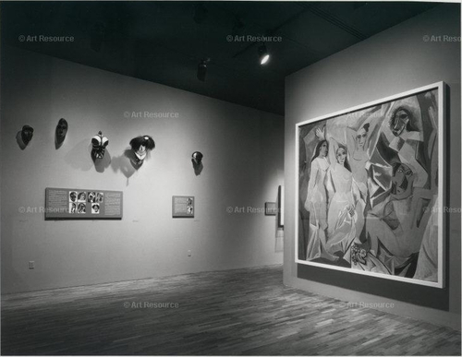
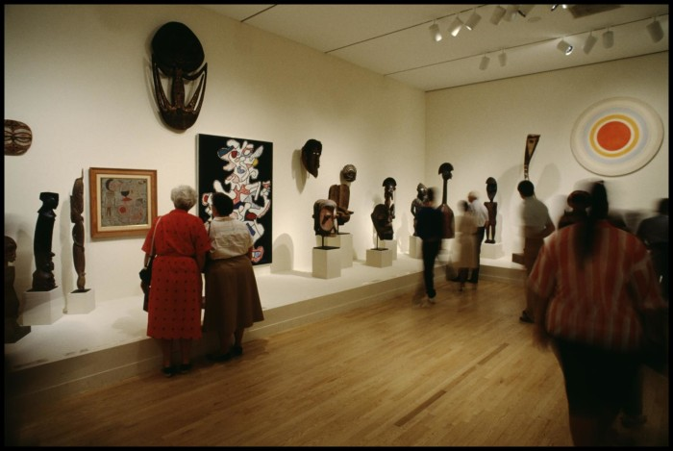
Primitivism in 20th Century Art: Affinity of the Tribal and the Modern (1984-1985, MoMA)

Slide 7
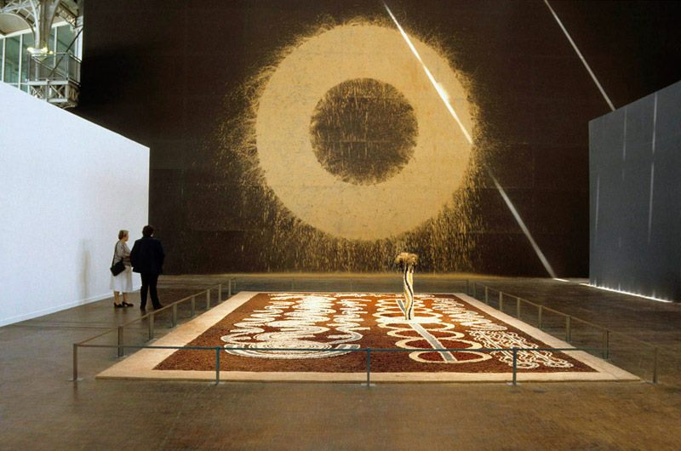
Les Magiciens de la Terre. Centre Georges Pompidou & Grande Halle de la Villette, Paris, 1989
Richard Long, Mud Circle (Círculo de Lama) e um ”produto” ritualístico dos yuendumu (aborígenes australianos)
Red Earth Circle, 1989 Argila do rio Avon sobre parede de 12 x 20 m

Slide 8
a história da arte foi durante longo tempo exatamente a imagem desejada na qual eram contempladas a própria cultura e suas vitórias passadas
minorias de diferentes procedências inventam a sua própria história da arte
o mundo hoje é uma diáspora - Ronald B. Kitaj
A arte da diáspora é a contrapartida da assim chamada arte universal e usurpa exatamente aquela consciência de identidade que durante muito tempo estava associada a história da arte ocidental.

Slide 9
A NARRATIVA DA ARTE NO NOVO MUSEU: A BUSCA POR UMA FISIONOMIA PRÓPRIA
Museu de Arte Contemporânea –
local do debate da história da arte
Qualquer exposição de arte nova –
oferece uma ocasião para discutir nossa ideia de história da arte

Slide 10
A NARRATIVA DA ARTE NO NOVO MUSEU: A BUSCA POR UMA FISIONOMIA PRÓPRIA
É possível exibir a história da arte no espelho da arte contemporânea?
Ainda estamos presos a um sentido de arte cada vez menos compreendido, no qual precisamos nos identificar num quadro da história prévia.

Slide 11
A NARRATIVA DA ARTE NO NOVO MUSEU: A BUSCA POR UMA FISIONOMIA PRÓPRIA
O museu, onde os artistas e os peritos se encontram, tornou-se um pedaço de discórdia:
A pressão do público
O debate sobre o museu levanta o que resta da ideia da história da arte.
Onde essa idéia é incerta, todo tipo de arte pode exigir acesso ao museu.

Slide 12
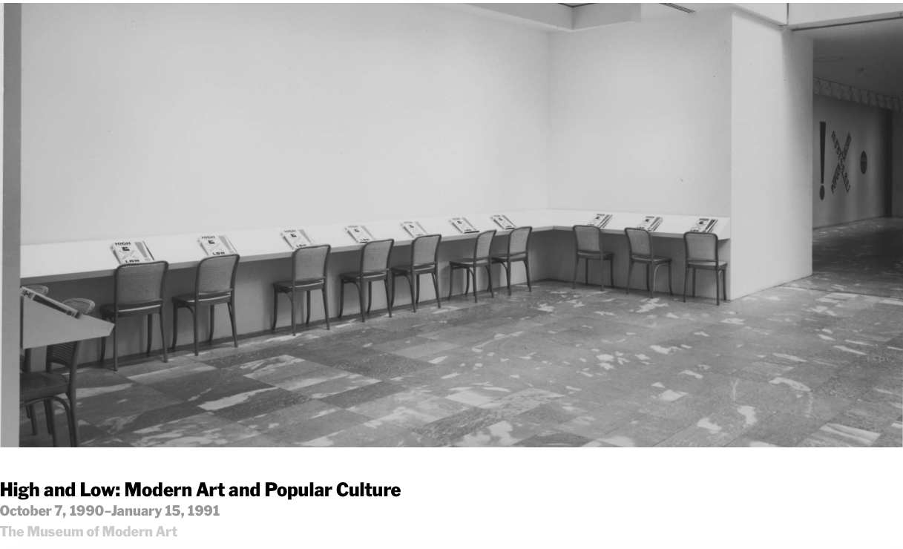
A NARRATIVA DA ARTE NO NOVO MUSEU: A BUSCA POR UMA FISIONOMIA PRÓPRIA
FONTE: https://www.moma.org/calendar/exhibitions/1764
Notes:
Hoje o museu prospera nos debates das suas salas de exposição.
Quando o MOMA, Museu de Arte Moderna de NY, em 1990, inaugurou a exposição “High and Low”
ele se apresentava com uma nova fisionomia, renunciava ao ideal de templo da modernidade clássica.
O museu como “templo da arte”, em vez de escola, como explicou Arhtur Danto, naquela oportunidade, era um conceito da arte burguesa, apesar de sacralizar a arte no modernismo.
Ainda em 1958, Ad Reinhardt fazia uma defesa ao museu como um “oratório” e não como um lugar para diversão

Slide 13
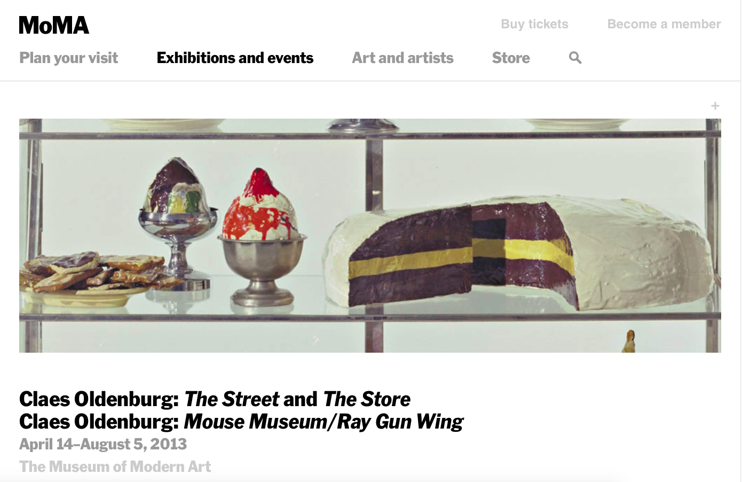
A NARRATIVA DA ARTE NO NOVO MUSEU: A BUSCA POR UMA FISIONOMIA PRÓPRIA
Claes Oldenburg – “The Store Manifesto” – 1961-64
FONTE: https://www.moma.org/calendar/exhibitions/1296?locale=en
Notes:
. Três anos mais tarde Claes Oldenburg inverteu esse argumento, no seu “Store Manifesto”, o Manifesto da Loja, no qual substitui o o oratório para o estabelecimento comercial.
A loja caracteriza esculturas pintadas e relevos escultóricos moldados para evocar produtos comerciais e comestíveis. Cigarros, lingerie e hambúrgueres e sobremesas tornam-se temas viáveis ​​para a arte.
O museu de hoje não se tornou uma loja de departamentos, mas emprega facilmente as técnicas de propaganda para anunciar a arte controversa da melhor forma possível.

Slide 14
A NARRATIVA DA ARTE NO NOVO MUSEU: A BUSCA POR UMA FISIONOMIA PRÓPRIA
Encenação como tarefa central do museu – teatro – diversificação de espetáculos.
Estaria a nova arte procurando seu contexto museológico ou o museu estaria em busca de uma nova arte?
Sem museu o que seria da arte?
Notes:
A encenação tornou-se a tarefa central do museu, uma instituição que cada vez mais se assemelha ao teatro com sua diversificada programação de espetáculos.
Estaria a nova arte procurando seu contexto museológico ou o museu que estaria em busca de uma nova arte?
Sem o museu, a arte de hoje seria não apenas desabrigada, mas também sem voz e até invisível.

Slide 15
A NARRATIVA DA ARTE NO NOVO MUSEU: A BUSCA POR UMA FISIONOMIA PRÓPRIA
Centre Georges Pompidou, Paris, França. Inaugurado em 1977. Arquitetos: Renzo Piano e Richard Rogers
Notes:
Na década de 1970, podia-se se falar de uma "crise do museu”, assim como se falava numa crise da arte. Porém, essa crise foi substituída pelo o novo boom do museu que satisfaz prontamente os desejos de criação dos organizadores e o desejo de entretenimento do público.
O museu como um oásis para a experiência estética tornou-se agora o palco para a auto-experiência do público.

Slide 16
A NARRATIVA DA ARTE NO NOVO MUSEU: A BUSCA POR UMA FISIONOMIA PRÓPRIA
Há uma relação não esclarecia entre o museu e as feiras de arte.
Não se pode mais classificar o museu apenas como cultura e também a feira de arte somente como mercado.
No museu é consagrada a mercadoria comercializada na feira de arte.
Com uma comunicação intensificada, se preserva o prestígio anterior da arte.
Notes:
Há uma relação não esclarecia entre o museu e as feiras de arte, na qual, são expressas as condições da nossa cultura.
Há muito tempo já não se pode mais classificar o museu apenas como cultura e também a feira de arte somente como mercado
No museu é consagrada a mercadoria, que as mesmo tempo é comercializada na feira de arte.
Com uma comunicação intensificada, se preserva o prestígio anterior da arte. A sociedade por motivos diversos, é dependente de uma cultura de prestígio e está decidida a dar crédito a arte, sem considerar efetivamente o que ela hoje realiza.

Slide 17
A NARRATIVA DA ARTE NO NOVO MUSEU: A BUSCA POR UMA FISIONOMIA PRÓPRIA
Preços
rótulos do nível cultural
artistas vivos – símbolo de um antigo mito da arte
remitificação da arte
Notes:
Os preços das obras de arte servem como um rótulo do nível cultural e muitas vezes impedem a aquisição de uma obra pelo mesmo museu que a consagrou por sua política de exposições.
Os legendários preços que são alcançados esporadicamente em obras de arte de artistas vivos lhes caracterizam como símbolos de um antigo mito da arte que hoje ainda se expressa nos preços e atraem para si a aura que a arte perde cada vez mais.
Os altos preços das obras de arte contribuem portanto, para uma remitificação da obra de arte

Slide 18
A NARRATIVA DA ARTE NO NOVO MUSEU: A BUSCA POR UMA FISIONOMIA PRÓPRIA
Encenação – construção externa – salas de exposições
O museu representa o estado cultural
Contradição – veneramos uma cultura burguesa e já não somos uma sociedade burguesa
Notes:
A encenação da arte começa na construção externa do museu e prossegue para as salas de exposição que são sempre reorganizadas como um palco.
A construção do museu se justifica pelo desejo de expressão estética
Museu representa o Estado cultural ou cidade cultural que não consegue mais se expressar convincentemente de outra maneira, menos ainda que a ópera e a sala de concerto com seus preços altos e a contradição pelo fato que veneramos uma cultura burguesa e já não somos uma sociedade burguesa.

Slide 19
A NARRATIVA DA ARTE NO NOVO MUSEU: A BUSCA POR UMA FISIONOMIA PRÓPRIA
No teatro da arte o que o público busca?
Desejo por informação?
Desejo de ser surpreendidos?
“Antes, ia-se ao museu para ver algo que nossos avós já encontravam no mesmo lugar; hoje se vai ao museu para ver algo que nele nunca pôde ser visto.”(BELTING, p. 99, 2003).
Notes:
Se adentramos no teatro da arte, temos uma oferta bastante variada de exposições que satisfazem dois desejos distintos do público:
Desejo por informação que é provocado pela falta de ideia do acontece na arte atual
E o Desejo de ser surpreendido, onde a forma de exposição reage à curiosidade de um público mais amplo na busca no seu tempo livre de um entretenimento requintado

Slide 20
A NARRATIVA DA ARTE NO NOVO MUSEU: A BUSCA POR UMA FISIONOMIA PRÓPRIA
Museu – lugar da fantasia
Substitui o lugar templo – da formação
Screen environment – ambiente de tela
O evento hoje ocupa o lugar da obra
Notes:
Museu apresenta-se como um lugar de fantasia, substituiu o templo como um local da formação.
O museu coloca um screen enviroment, um ambiente de tela, cuja hipnose abandona por um instante nosso olhar agitado conduzindo a uma experiência descorporificada do espaço,que surgiu a partir da experiência frente a uma tela de televisão
Numa sociedade em que em vez de um tesouro de objetos, reverencia-se um banco de dados de informações, é exigida uma nova direção do museu. O evento ocupa o lugar da obra.

Slide 21
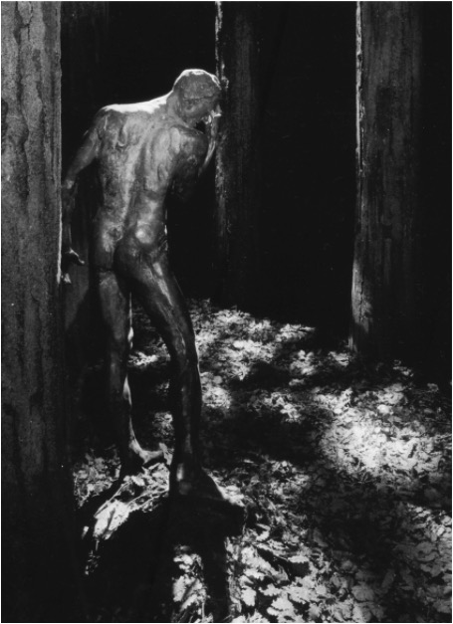
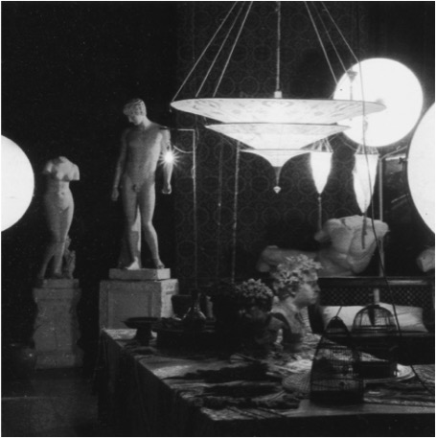
Palco Histórico –
acessórios históricos –
encenação passageira
Robert Wilson, installation using a figure by Auguste Rodin, Rotterdam, 1993, room3. Photograph from Robert Wilson: Portrait, Still Life, Landscape, exhibition catalog (Rotterdam), 1993.
Peter Greenaway. Watching Water, installation in the Palazzo Fortuny, Venice, 1993. Photography from Peter Greenaway: Watching Water, exhibition catalog, (Milan, 1993).
Notes:
Há limites à nova encenação quando a arte antiga entra em cena
Nesse caso, os museus convocam “curadores convidados” proeminentes, os quais é concedido, para uma atividade temporária uma liberdade que os representantes da casa ainda não tiveram.
Em 1993, Robert Wilson em Rotterdam na Holanda, na tentativa de transformar em sentido literal os espaços do museu em palcos, reciclou a história da arte como incorporada em obras antigas da coleção do museu, em uma "performance" brilhante. os três gêneros de arte como: "retrato, natureza-morta e Paisagem” título da exposição de Wilson.
O repertório para uma mise-en-scene talvez foi exagerado, como no caso um bronze de Rodin foi exibido em bosque de outono, artificialmente iluminado, exposto como um exemplo de ”natureza morta".
No mesmo ano de 1993, Peter Greenaway exibia um filme em outro museu, ou produzia uma sensação de filme, mas sem filmar. O cenário era a bizarra coleção de arte do cenógrafo Mariano Fortuny, em Veneza, no lugar em que estátuas, máscaras, porcelanas, tecidos velhos se transformavam em acessórios de um espetáculo imaginário e se misturavam com as próprias pinturas do colecionador. O cineasta organizou a exposição com o título “Watching Water”, Assistindo à Água, no qual mostrava assessórios de seus filmes.
O observador sentia-se transportado para dentro de um filme em que ele próprio contracenava.

Slide 22
A NARRATIVA DA ARTE NO NOVO MUSEU: A BUSCA POR UMA FISIONOMIA PRÓPRIA
A transformação da exposição de arte – espetáculo – encenadores
Experimentos – exposições temporárias
Notes:
A transformação da exposição de arte num espetáculo vem caindo cada vez mais nas mãos de encenadores, que são historiadores da arte e não entendem de espetáculo estético.
Surgem exposições em que velhas e novas obras reagem umas às outras em genealogias falsas ou irônicas que parecem livres da lei da história da arte.
Mas, os experimentos estão restritos a exposições temporárias

Slide 23
A NARRATIVA DA ARTE NO NOVO MUSEU: A BUSCA POR UMA FISIONOMIA PRÓPRIA
Como relacionar a história com o museu de arte?
Nação assumiu o papel da religião
O Museu de Arte Nacional – lugar da antiga catedral
A história assume nova autoridade por detrás das portas do museu
A arte transformada em história em nome do Estado
Notes:
Como relacionar a história com o museu de arte? A história residia não apenas na evidência das obras individuais, mas antes, na evidência de uma instituição que se apresentava como uma propriedade coletiva.
A nação há muito tempo havia assumido o papel da religião.
O Museu de Arte Nacional, o lugar da antiga Catedral, da qual assumiu algumas de suas peças mediante desapropriação.
A história adquire uma nova autoridade por de trás das portas do museu. Triunfava sobre o tempo nas obras imortais e a nação celebrava como proprietária dessas obras.
O museu de arte estava inserido nas democracias modernas, onde gerenciava a história, a cultura histórica e arte era transformada em história em nome do Estado.

Slide 24
A NARRATIVA DA ARTE NO NOVO MUSEU: A BUSCA POR UMA FISIONOMIA PRÓPRIA
Arte – ficção histórica – Duchamp
História da Arte – ficção – Malraux
A questão é das instituições
“Por que os museus de hoje não vivenciam a fundação de outras instituições onde a história não tem mais lugar ou mostra-se completamente diferente?” (Belting, p.111, 2003)
Notes:
A arte é uma ficção histórica, como Marcel Duchamp provou há muito tempo, e a história da arte também é ficção - como André Malraux descobriu, contra sua vontade, quando escreveu sobre um "museu sem paredes". Trata-se, portanto, uma questão das instituições, não de conteúdo e muito menos de método, se e como a arte e a história da arte sobreviverão no futuro.
Afinal de contas, até mesmo as catedrais sobreviveram a muito tempo à fundação dos museus.
Por que os museus de hoje não deveriam vivenciar a fundação de outras instituições em que a história da arte não tem mais lugar ou tem uma aparência completamente diferente?

Slide 25
ARTE E A CRISE DO MODERNISMO
Crise do modernismo e seu impacto na escrita da história da arte
Conexão entre experiência artística atual e pesquisa científica de arte.
Atitude pós-moderna: corte separando os artistas contemporâneos e seus precursores modernistas
Notes:
Os preços das obras de arte servem como um rótulo do nível cultural e muitas vezes impedem a aquisição de uma obra pelo mesmo museu que a consagrou por sua política de exposições.
Os preços também transmitem a impressão da arte como mera mercadoria, com a qual todos especulam para investir o seu dinheiro
Os legendários preços que são alcançados esporadicamente em obras de arte de artistas vivos.Eles são símbolos de um antigo mito da arte que hoje ainda se expressa nos preços e atraem para si a aura que a arte perde cada vez mais.
Os altos preços das obras de arte contribuem portanto, para uma remitificação da obra de arte

Slide 26
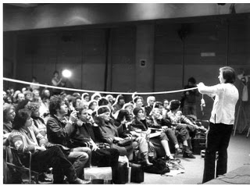
ARTE E A CRISE DO MODERNISMO
Hervé Fischer. L'Histoire de l'art est terminée. Performance au Centre Pompidou, 1979.

Slide 27
ARTE E A CRISE DO MODERNISMO
Joseph Kosuth – “Arte após a filosofia” (1969)
Arte como conceito → necessidade de um novo discurso
Arte como uma prática crítica, questionado natureza da arte – artista como antropólogo
Artistas contrários a Kosuth: nova postura em relação à história da arte passada, fazendo dela um tópico de seu trabalho

Slide 28
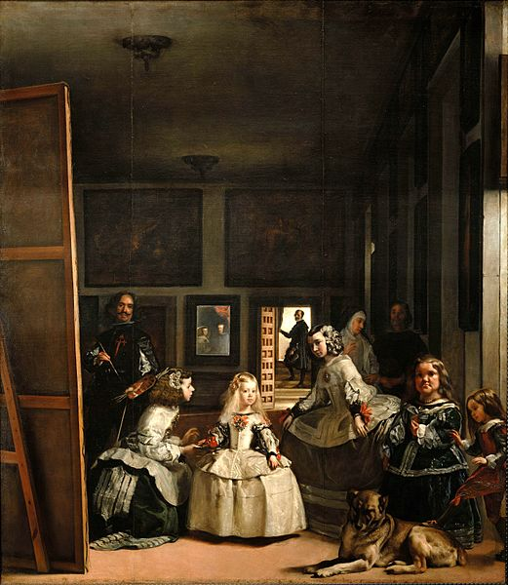
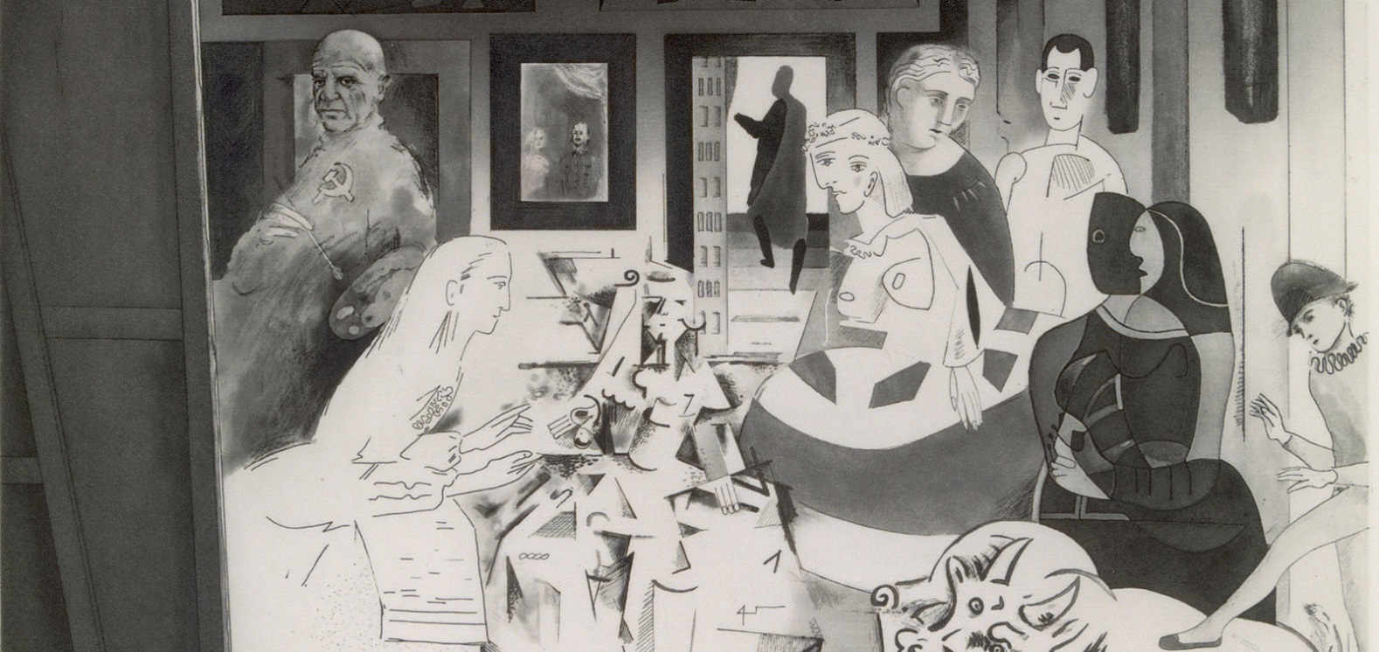
Diego Velasquez. Las Meniñas, 1656
Richard Hamilton.Picassos’s Meniñas, study 3, 1973.

Slide 29
HISTORIOGRAFIA DA ARTE COMO TRADIÇÃO
A história para Hervé Fischer – estava concluída – círculo dos artistas
Começou – História da Arte – Vasari – “Vida dos Artistas” – 1550 – história “verdadeiro espelho da vida humana”
“o bom do melhor e o melhor do bom”
“descobrir causas e raízes de cada estilo e revelar as artes tanto em sua ascensão como em sua decadência”
Notes:
A história que Hervé Fisher pensou estar concluída para o círculo dos artistas, começou com a história da arte escrita por Vasari, em seu livro “Vidas dos Artistas”, o qual incluía os mais eminentes pintores, escultores e arquitetos italianos, publicado pela primeira vez em 1550. Na introdução da parte II do livro, ele diz que nunca quis produzir uma nota sobre os artistas e um inventário de suas obras, mas sim, explicar para para o leitor, o rumo das coisas, já que a história era o “verdadeiro espelho da vida humana”
Ele pretendia apresentar um legado artístico separando “o bom do melhor e o melhor do melhor”. Acima de tudo ele tinha a intenção de “descobrir as causas e as raízes de cada estilo e revelar as artes tanto em sua ascensão como em sua decadência”.
Desde que Vasari escreveu essas palavras, seus sucessores sentiram-se igualmente obrigados a apresentar um esboço da história da arte que estabeleceria um padrão com o qual todas as obras individuais poderiam ser “medidas”

Slide 30
HISTORIOGRAFIA DA ARTE COMO TRADIÇÃO
Arte – ideia incorporada nas obras
História – significado por trás dos acontecimentos
Joahann Joachim Winckelmann – “História da Arte Clássica” – Dresden, na Alemanha –1764 – edifício do conhecimento
“a arte em sua forma mais verdadeira e genuína seria descrita como um objeto de sua própria história.” (Winckelman)
Notes:
A arte era uma ideia incorporada nas obras, enquanto a história era o significado por trás dos acontecimentos.
Fazia sentido um esclarecimento dos dois termos antes de qualquer tentativa de descrever a arte no âmbito de sua própria história.
Em 1764, Joahann Joachim Winckelmann publicou a “História da Arte Clássica” em Dresden, na Alemanha, o qual causou uma sensação, com se ele fosse o primeiro a aplicar a história no sentido exato da arte.
Em seu prefácio, com as palavras do orador de Cícero, ele afirmou que ele estava usando o termo história no sentido mais amplo do que se tinha em grego. Seu objetivo não era nem a mera narração de eventos em ordem cronológica nem o tipo usual de biografia de artistas. Pelo contrário, ele pretendia "criar um edifício de conhecimento"
Mas Winckelmann tratou o assunto considerando que a arte em sua forma mais verdadeira e genuína seria descrita como um objeto de sua própria história.

Slide 31
HISTORIOGRAFIA DA ARTE COMO TRADIÇÃO
Inicialmente – história da arte era dividida:
“arte clássica”
“arte mais recente”
Luigi Lanzi – "História da pintura italiana" –1792
Johann David Passavant – "Opiniões sobre as Artes Visuais e uma descrição do mesmo na Toscana” –Alemanha – 1820 – queria "apresentar uma descrição clara e geral do curso das artes visuais, desde a sua ascensão até o seu declínio. Restringiu seus materiais ao exemplo da Toscana
Notes:
Inicialmente, a história da arte, tal como ensinada na Academia na França de Luís XIV, era dividida em uma seção "clássica" e
uma para "arte mais recente" . Este era ainda o caso em 1803 quando o Louvre foi aberto ao público.
Para períodos que não tivessem arte nesse sentido limitado, não havia necessidade de envolver a atenção da história da arte.
Os chamados primitivos, na época, um termo geral para uma arte anterior à Renascença
Luigi Lanzi, que publicou sua "História da pintura italiana" em 1792 pretendia "não escrever a história dos pintores, mas a própria história da arte", pois "o espírito filosófico da época exigia um sistema" para entender como e por que as artes, assim como a literatura e a história das nações, desenvolveram e declinaram. Até mesmo neste período, “Vidas dos Artistas” de Vasari, servia como um guia reduzindo as áreas de investigação.
Na Alemanha, Johann David Passavant, em 1820 publicou suas "Opiniões sobre as Artes Visuais e uma descrição do mesmo na Toscana", na qual ele queria "apresentar uma descrição clara e geral do curso das artes visuais, desde a sua ascensão até o seu declínio. Mas ele restringiu seus materiais ao exemplo da Toscana. , “desde que a arte desta região tinha desenvolvido de forma grandiosa e graças ao excelente volume de Vasari, que tornou-se conhecido.
Na Alemanha, Johann David Passavant, em 1820 publicou suas "Opiniões sobre as Artes Visuais e uma descrição do mesmo na Toscana", na qual ele queria "apresentar uma descrição clara e geral do curso das artes visuais, desde a sua ascensão até o seu declínio. Mas ele restringiu seus materiais ao exemplo da Toscana.

Slide 32
HISTORIOGRAFIA DA ARTE COMO TRADIÇÃO
Narrar a gênese ou a decadência do estilo – sempre foi uma estratégia para propor uma norma ou ideal para a arte.
“a aparência da autonomia” – desenvolvimento artístico” – foi combatido pelos marxistas – substituíram a natureza pela realidade social
Esses métodos surgiram na sequência da filosofia da arte de Hegel
“A arte nos convida a uma consideração teórica com a finalidade de não provocar novamente a arte, mas de conhecer cientificamente o que ela é”
A nova “ciência arte” – tomada de poder do intelecto
Notes:
Narrar a gênese ou a decadência do estilo na literatura e nas artes visuais sempre foi uma estratégia gratificante para propor uma norma ou ideal para a arte.
A “aparência da autonomia” do desenvolvimento artístico foi combatido pelos marxistas, substituindo a natureza pela realidade social e restringindo o sentido da arte a um esquema simplificado de “reflexo” e “superestrutura” cultural.
Esses métodos surgiram na sequência da filosofia da arte de Hegel. A novidade da estética de Hegel consiste, sobretudo em fornecer uma fundamentação filosófica da arte, e isso para a arte de todos os povos, de todos os tempos.
“A arte nos convida a uma consideração teórica com a finalidade de não provocar novamente a arte, mas de conhecer cientificamente o que ela é”. Aqui não fala mais o conhecedor de arte que via na “imitação” o sentido da história da arte a favor de uma renovação dela no presente, mas o fundador de uma nova “ciência do espírito” que vê a arte como um produto cultural
Uma vez que arte hoje não permite mais “a satisfação completa”, a “ciência arte” serve à nova necessidade de definir a sua importância de modo geral.
A nova ciência arte é no fundo uma tomada de poder do intelecto

Slide 33
HISTORIOGRAFIA DA ARTE COMO TRADIÇÃO
A filosofia de Hegel – pode ser melhor caracterizada com o exemplo do classicismo.
A novidade deste pensamento – a arte como tal ocupa um lugar temporalmente delimitado na história.
A estética de Hegel – coincidiu temporalmente com a cultura burguesa – o artista estava referido a si mesmo e a arte era exposta apenas ainda no museu.
Porém, os estudos hegelianos não conseguiram desfazer a falha na sua filosofia – o de poder julgar de fora da história e sobre a história.
Notes:
A filosofia da arte de Hegel pode ser mais bem caracterizada com o exemplo de classissismo. No classissismo, toda arte possui um “período de florescimento para a formação plena como arte”,
O classicismo, porém, não faz mais parte, como nas teorias antigas, de um ciclo que constantemente se repete, mas a um desenvolvimento do espírito e cultura que é impossível de ser repetido.
A novidade deste pensamento – não consiste em que o classicismo ocupa um lugar na arte, mas em que a arte como tal ocupa um lugar temporalmente delimitado na história.
A estética de Hegel tem o seu próprio lugar na história e coincidiu temporalmente com a cultura burguesa, na qual o artista estava referido a si mesmo e a arte era exposta apenas ainda no museu.

Slide 34
HISTORIOGRAFIA DA ARTE COMO TRADIÇÃO
Hegel – representante do seu tempo – criou uma justificação metafísica para o museu de arte
Quatremère de Quincy (1755-1849) – tirou dos mesmos fatos – conclusões diferentes – 1815 – “Considerações morais sobre a destinação das obras de arte”
Lavallée – 1804 – “Galeria do Museu Napoleão” – “A arte em exposição como testemunha da história oferecia como esta “uma imagem impressionante do progresso do espírito humano”
Notes:
Hegel – representante do seu tempo – criou uma justificação metafísica para o museu de arte
Quatremère de Quincy (1755-1849) – tirou dos mesmos fatos – conclusões diferentes – 1815 – “Considerações morais sobre a destinação das obras de arte”
Lavallée – 1804 – “Galeria do Museu Napoleão” – “A arte em exposição como testemunha da história oferecia como esta “uma imagem impressionante do progresso do espírito humano”
Os catálogos do Louvre foram desde o início o lugar de uma história abrangente da arte, um “curso histórico” no qual era possível informar-se sobre “a origem do progresso (marche progressive) das artes, como foi dito por Lavallée.

Slide 35
HISTORIOGRAFIA DA ARTE COMO TRADIÇÃO
Quatremère
era crítico dos projetos de museu de Napoleão
acusava o “mal uso dos museus e o da crítica”
“Quando se faz da sua exposição um curso prático da cronologia moderna, mata-se a arte para fazer a história da arte”
Notes:
Quatremère, crítico dos projetos museísticos de Napoleão, não estava preparado para aceitar o confinamento da arte dentro da história
Quatremère acusou assim os novos historiadores de arte e especialistas em museus de ”fazer mal uso dos museus e da crítica”
Observava a nova história da arte com desconficança.
“Quando se faz da sua exposição um curso prático da cronologia moderna, mata-se a arte para fazer a história da arte”

Slide 36
MÉTODOS E JOGOS DE UMA DISCIPLINA ACADÊmica
Desde o início – pesquisa em arte – inserir a arte antiga na sequência coerente de sua história sem ter ainda um conceito geral do que seria arte.
Esse conceito com sua validade universal atemporal chegou ao fim do Iluminismo e com a era das academias, foi substituído pela premissa de uma história que explica tudo
Notes:
Desde o inicio, a pesquisa em arte encontrou-se Desde o início – pesquisa em arte tinha a tarefa – inserir a arte antiga na sequência coerente de sua história sem ter ainda um conceito geral do que seria arte.
Esse conceito com sua validade universal atemporal chegou ao fim do Iluminismo e com a era das academias, foi substituído pela premissa de uma história que explica tudo
da tarefa de inserir a arte antiga na sequência coerente da história, sem ter ainda um conceito geral do que afinal seria arte.
A história da arte era um tema que só podia ser visto nas transformações formais inevitáveis, ou seja, num movimento temporal em que permaneciam ofuscadas todas as outras características que a arte possui

Slide 37
MÉTODOS E JOGOS DE UMA DISCIPLINA ACADÊmica
Wölfflin – obra “Conceitos fundamentais da história da arte” – 1915 – é preciso que se descreva a sequência de estilos
Henri Focillon – “Vida das formas”
George Kubler – “A forma do tempo” – a data de uma obra tem menos importância do que a idade no ciclo e na sequência dos projetos estilísticos
Tais métodos restringiram-se a criar a matéria-prima para uma história da arte
Notes:
Wölfflin em sua obra “Conceitos fundamentais da história da arte” de 1915, diz que “É preciso finalmente uma história da arte em que se possa seguir, passo a passo, o surgimento da visão moderna” e que se descreva a seqüencia dos estilos.
Uma outra concepção da história do estilo foi desenvolvida por Henry Focillon em “Vida das Formas” e completada posteriormente por George Kubler em seu ensaio “A forma do tempo”
Esta é uma concepção marcada pelo antigo modelo do ciclo (na natureza, na sociedade e na cultura). Uma forma artística, ou problema artístico ou estilístico que percorre sempre e em toda parte ciclos semelhantes que subjazem não ao tempo cronológico, mas a um um plano de mudança que acontece em passos sucessivos, desde os estágios iniciais, passando pela maturidade, até a etapa final.
Nesta concepção de estilo, a data de uma obra tem menos importância do que a idade no ciclo e na sequência dos projetos estilísticos a partir dos quais foi produzida.
Tais métodos restringiram-se a criar a matéria-prima para uma história da arte

Slide 38
MÉTODOS E JOGOS DE UMA DISCIPLINA ACADÊmica
Hoje presenciamos uma nova crítica estilística
Investiga o procedimento técnicos das obras
À sua maneira esses pesquisadores praticam o fim da história da arte
Notes:
Hoje presenciamos uma nova crítica estilística que se uniu às ciências da natureza e investiga o procedimento técnico das obras de arte em vez das próprias obras, de modo que o levantamento de dado, diferente de antes, ameça transformar-se num fim em si mesmo. À sua maneira, estes pesquisadores praticam o fim da história da arte, na medida em que as obras se dissolvem em dados isolados e os artistas são reduzidos aos seus procedimentos técnicos.

Slide 39
MÉTODOS E JOGOS DE UMA DISCIPLINA ACADÊmica
Na pesquisa estilística
Bernard Berenson (1864-1945) – e
Henrich Wölfflin (1865-1959) – apresentam um contraste revelador
Notes:
Na pesquisa estilística o americano Bernard Berenson (1864-1945) – e
Henrich Wölfflin (1865-1959)– apresentam um contraste revelador
Berenson orientava os museus e os grandes colecionadores de arte identificando os mestres antigos e suas obras de uma maneira tão bem sucedida que pôde adquirir a propriedade rural I Tatti, perto de Florença
Wölfflin apegou-se também ao ideal de Renascimento italiano. Seu método de “ver a arte’ em vez de examinar as obras satisfazia mais o desejo da elite cultural do que o interesse do colecionador

Slide 40
MÉTODOS E JOGOS DE UMA DISCIPLINA ACADÊmica
Erwin Panofsky (1892-1968) – iconologia
“história dos tipos”
Sintomas culturais
Significado próprio da arte
Porém, a iconologia tinha menos condições do que a crítica estilística para escrever uma história da arte
Notes:
As obras estavam tão reduzidas aos estilos e às formas que surgiu então a iconologia, desenvolvida por Erwin Panofsky. A modalidade mais bem-sucedida da disciplina conhecida pelo século XX
Iconologia era um antigo conceito que Panofsky em 1939 teve que esclarecê-lo para aplicar em sua metodologia. A iconologia era uma ”história dos tipos” que queria reconhecer nas obras “as tendências do espírito humano” que se exprimem em “determinados temas e representações”
Em vez de uma história da arte, estava em questão a história dos sintomas culturais, no que Panofsky se referia aqui a símbolos
A iconologia era solicitada para reencontrar o significado próprio da obra de arte em documentos e textos da mesma cultura e tradição e construir assim o o saber cultural de uma época também a partir do espelho da arte.
Porém, a iconologia tinha menos condições do que a crítica estilística para escrever uma história da arte

Slide 41
MÉTODOS E JOGOS DE UMA DISCIPLINA ACADÊmica
Surge um outro problema metodológico –
O Nosso olhar sobre a arte está fortemente ligado às convenções da visão do nosso próprio tempo (“peorid eye”)
Notes:
Surge um outro problema metodológico - O Nosso olhar sobre a arte está fortemente ligado às convenções da visão do nosso próprio tempo (“peorid eye”),

Slide 42
MÉTODOS E JOGOS DE UMA DISCIPLINA ACADÊmica
Psicologia – para classificação da forma artística?
Ernest Gombrich – “Arte e Ilusão” – como uma psicologia da mudança de estilo
Notes:
Estaríamos inclinados a entregar à psicologia a classificação da forma artística?
Ernest Gombrich escreveu o livro “Arte e Ilusão” – como uma psicologia da mudança de estilo, na qual os estilos, assim como o gosto e a moda, exprimem convenções que se confirmam num motivo da natureza

Slide 43
MÉTODOS E JOGOS DE UMA DISCIPLINA ACADÊmica
A situação e os métodos atuais da disciplina
O new criticism nos Estados Unidos e a estética da recepção ou mesmo a desconstrucionismo
Arthur Danto – Estados Unidos
Notes:
O new criticism nos Estados Unidos e a estética da recepção ou mesmo a desconstrucionismo tiveram repercurssão na prática disciplinar
Nos Estados Unidos Arthur Danto se posiciona como filósofo da prática artística e transformou o discurso da história da arte em seu tema

Slide 44
Obra de arte ou histÓRIA DA ARTE?
Obra de arte na história da arte:
-Século XVIII
-Século XIX
-Século XX
Até a década de 60
Atualmente
“Obra aberta”
Notes:
Tips:
If you don’t see the Elements Gallery, click View>Elements Gallery.
To see a description of a slide layout in the Elements Gallery, rest the pointer over the layout thumbnail.
Placeholder buttons indicate the type of object that you can add, for example, a picture, table, or chart.

Slide 45
Obra de arte ou histÓRIA DA ARTE?
“ a história da arte não é feita tanto dos textos eloquentes produzidos por ela como das obras mudas que nos legou”
“as obras permanecem quase intocadas pelo fim da história da arte”

Slide 46
Le musée imaginaire – André Malraux

Slide 47
Yves Klein: Antropometries de l'Epoque Bleu – 1960

Slide 48
HistÓRIA DA ARTE E HISTÓRIA DAS MÍDIAS
Diferença entre mídia e arte
Antigamente a maioria das obras era tanto mídia como arte
Hoje, essas funções estão separadas
Notes:
Diferença entre mídia e arte
Antigamente, a maioria das obras era tanto mídia como arte. Traziam informações em si.
Hoje, essas funções estão separadas, já que as informação e comunicação são admitidas somente como possibilidades técnicas.

Slide 49
HistÓRIA DA ARTE E HISTÓRIA DAS MÍDIAS
Novas tecnologias e mídias – mudaram nosso ideal de realidade e visibilidade – informações
Os estudos de mídia – restringem-se a questões de tecnologia e comunicação
O poder da mídia – capacidade de superar espaço e tempo
Notes:
A história da arte é praticada num ambiente em que as novas tecnologias e as mídias visuais mudaram nosso ideal de realidade e visibilidade.
Hoje, valorizamos principalmente informações que transmitem ou pretendem transmitir-nos.
Os estudos de mídia se restringem a questões de tecnologia e comunicação (como funcionam os meios de comunicação, para quem e para que propósito?), O que significa que seu alcance difere do da história da arte.
Seu poder reside na sua capacidade de superar o espaço e o tempo, proporcionando a ilusão de que o espectador participa de eventos da vida.

Slide 50
HistÓRIA DA ARTE E HISTÓRIA DAS MÍDIAS
Jean Casson – 1950 – “chamou o filme como uma expressão perfeita da mente moderna”
Walter Benjamin – 1936 – escreveu que cinema e a fotografia eram mais adequados à consciência moderna do que a pintura
Notes:
Em 1950, Jean Casson chamou o filme de "uma expressão perfeita da mente moderna", pois tratava da realidade contemporânea que havia sido completamente abandonada na pintura da maneira abstrata.
Benjamin escreveu em 1936 que a fotografia e o cinema eram mais adequados à consciência moderna do que a pintura
Aqui estava formulada, portanto, a questão sobre as funções e mídias da arte que desde então não se cala mais nas no cenário artístico, mas que ainda tem que ser defendida na ciência da arte.

Slide 51
REFERÊNCIAS BIBLIOGRÁFICAS
BELTING, Hans. Art history after modernism. Chicago: The University of Chicago Press, 2003.
BELTING, Hans. O fim da história da arte – uma revisão de dez anos depois: Hans Belting. Título original: Das ende der kunstgeschichte: eine revision nach zehn Jahren. Tradução de Rodnei Nascimento. São Paulo: 1a edição, Cosac Naify, 2012.
CRIMP, Douglas. Sobre as ruínas do museu. São Paulo: Martins Fontes, 2015.
VASARI, Giorgio. Vidas dos artistas. São Paulo: Editora WMF Martins Fontes, 2011.
VATTIMO, Gianni. O fim da modernidade: niilismo e hermenêutica na cultural pós-moderna. São Paulo: Martins Fontes, 1996.
Notes:
Tips:
If you don’t see the Elements Gallery, click View>Elements Gallery.
To see a description of a slide layout in the Elements Gallery, rest the pointer over the layout thumbnail.
Placeholder buttons indicate the type of object that you can add, for example, a picture, table, or chart.

